Slide 1
Дүниежүзі халқының нәсілдік құрамы
Нәсілдік белгілердің қалыптасуы
Нәсілдер теңдігі
5 сынып
Жаратылыстану
Notes:
*

Slide 2
Сіздің меңгеретініңіз:
Нәсілдік белгілердің қалыптасу түрткіжайттарын түсінесің
Сіздің білетініңіз:
Жер шарындағы нәсілдердің айырмашылығы неде екенін ажыратасың

Slide 3
Зерттеу кезеңдері
Нәсіл – адамдардың шығу тегі ортақ болғанмен, сыртқы ерекшеліктері бар (тері түсі, дене құрылысы, шаш, көз т.б) тарихи қалыптасқан тобы .
Нәсілдік белгілерінің қалыптасуына белгілі бір табиғат жағдайларына бейімделу, яғни қоршаған орта әсер етеді.
Жер шары халқы негізгі үш нәсілге жатады:

Slide 4
Нәсілдер
Еуропалық
(ақ) нәсіл
Негроид
( қара) нәсіл
Моңғол тектес
(сары) нәсіл

Slide 5
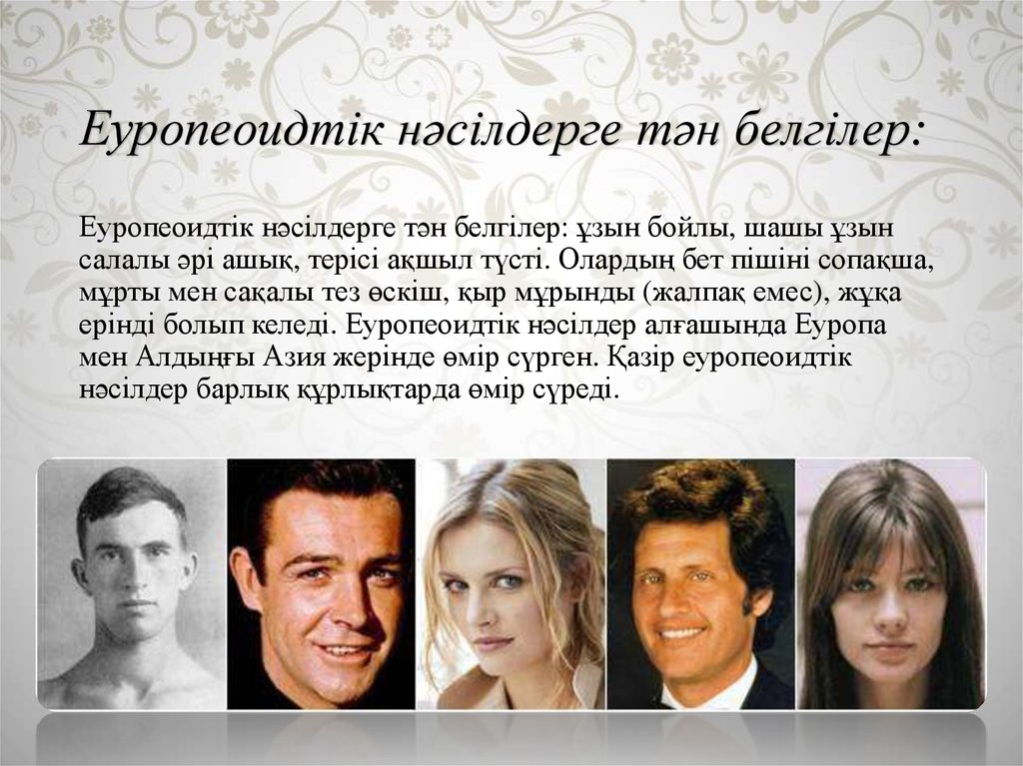

Slide 6
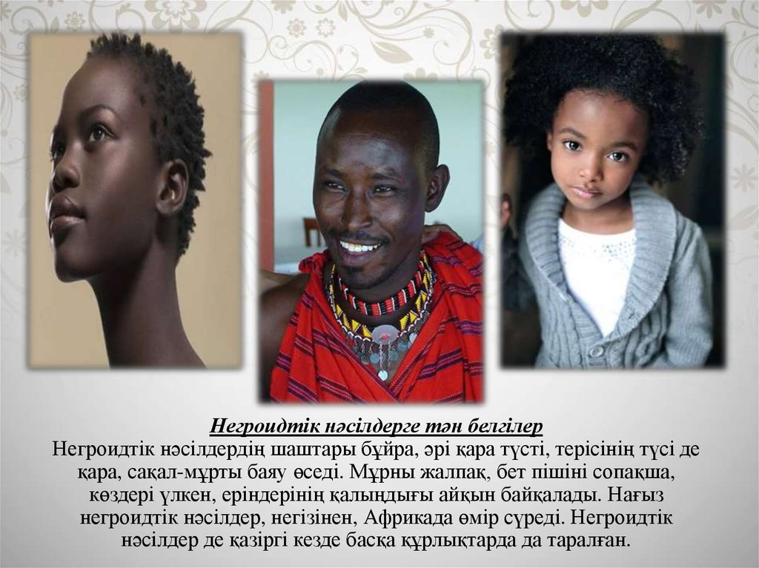

Slide 7
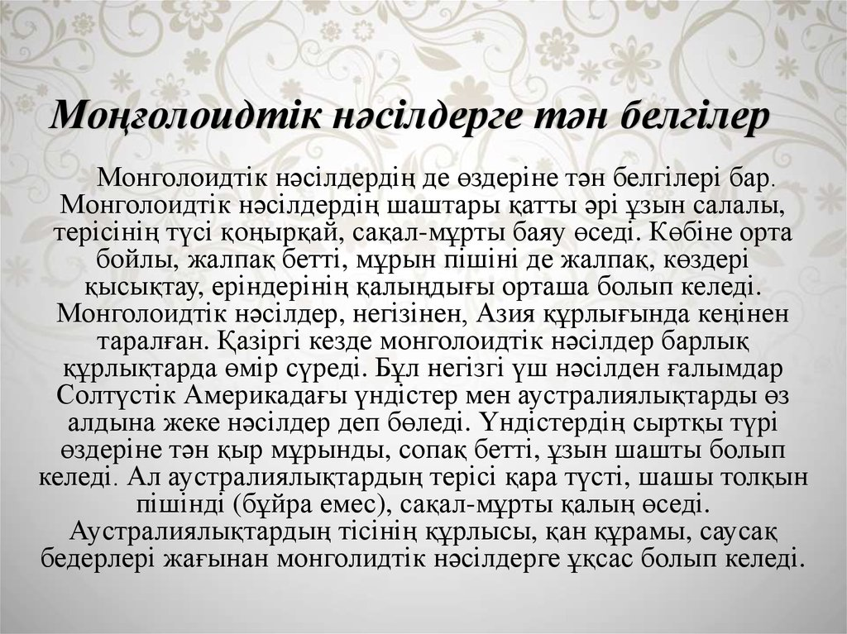

Slide 8
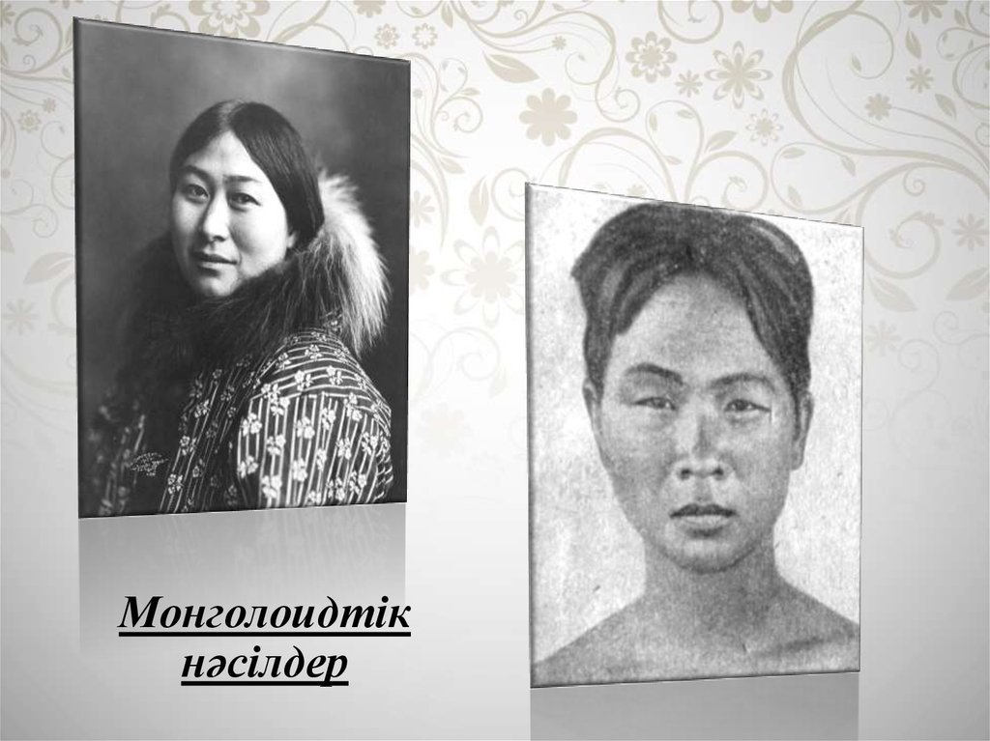

Slide 9
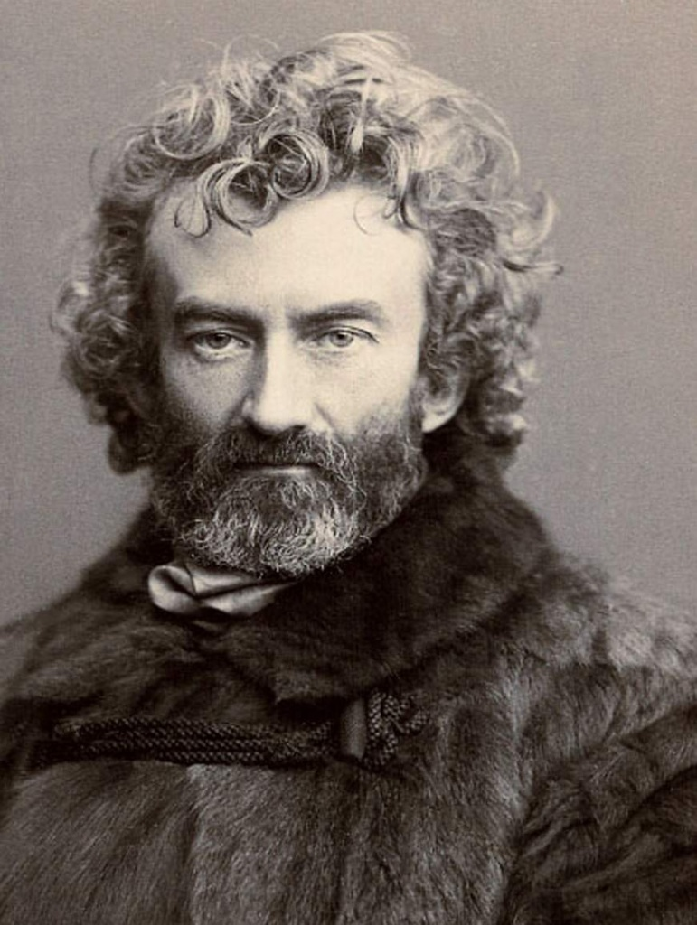
Түрлі нәсіл өкілдері организмінің кейбір белгілері бойынша ерекшеленгенімен, айырмашылықтары маңызды емес. Барлық адамзат нәсілдері тең. Мұны ғалымдар баяғыда дәлелдеген. Сол ғалымдардың бірі- Николай Николаевич Миклухо-Маклай.

Slide 10
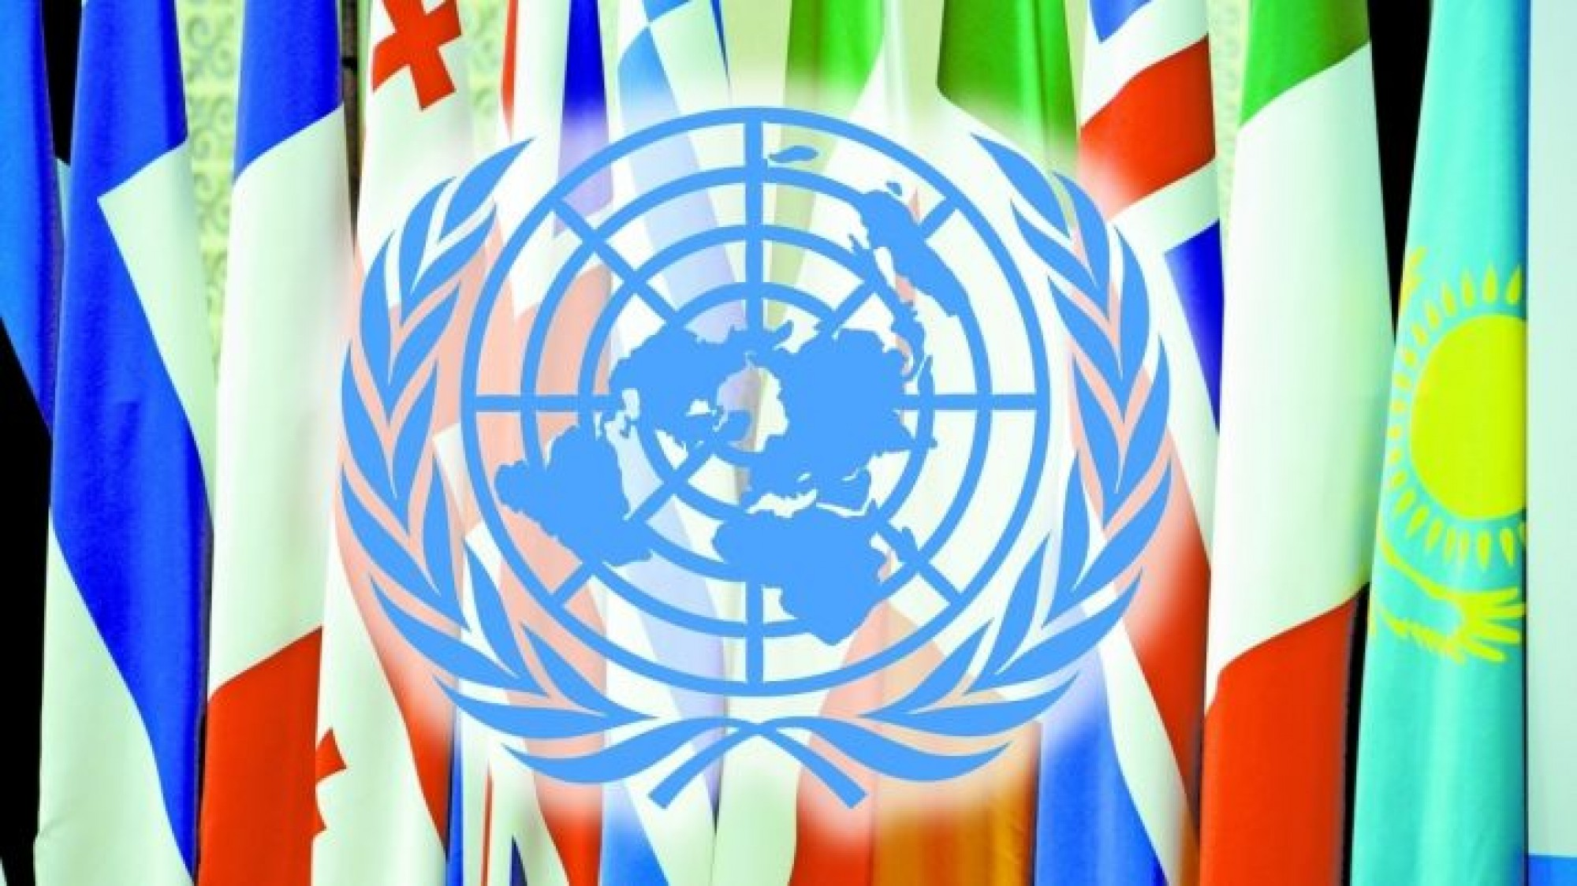
Әлемдегі ең беделді халықаралық ұйым - Біріккен Ұлттар Ұйымы (БҰҰ).
Ұйым дүниежүзілік бейбітшілік пен қауіпсіздікті сақтау және нығайту, мемлекеттер арасында ынтымақтастықты дамыту мақсатында 1945 жылғы 24 қазанда құрылды. Штаб пәтері Нью Йорк қаласында (АҚШ) (Қазіргі уақытта БҰҰ-ға әлемнің 193 мемлекеті мүше болып отыр).
Қазақстан Республикасы Біріккен Ұлттар Ұйымына 1992 жылдың 2 наурызында толық құқықты мүше болып енді.

Slide 11

Қазақстан халқы Ассамблеясы- Қазақстан Республикасының Президенті жанындағы кеңесші орган. Бұл органның қызыметі мемлекеттің ұлттық саясатын жүзеге асыруға жағдай тудыру. Бұл ұйым Президент Н.Ә.Назарбаевтың бастамасымен 1995 жылдың 1 наурызында құрылды.

Slide 12
Тапсырма 1
Түрлі нәсіл өкілдерінің ерекшеліктерін:Терісінің түсі, бет пішіні, мұрынның пішіні, шашының түсі, шаш құрылымы, көзінің түсі, көзінің қиығын сипаттап бер.

Slide 13
Тапсырма 2
Біріккен Ұлттар Ұйымын қандай мақсатта құрды?

